Slide 1
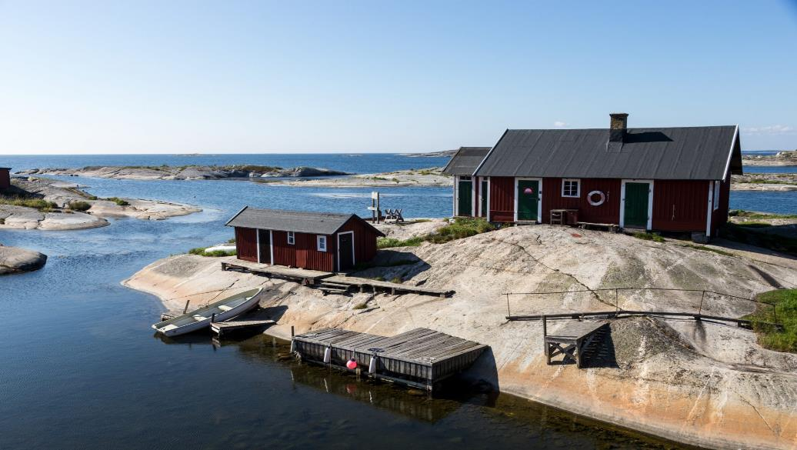
Lorient Vous Propose La Suède
Archipel de Stockholm

Slide 2
La Suède est un pays scandinave composé de milliers d'îles côtières et lacs intérieurs, ainsi que de vastes forêts boréales et de montagnes glaciaires. Ses villes principales sont toutes côtières : Stockholm, la capitale située à l'est du pays, ainsi que Göteborg et Malmö au sud-ouest. Stockholm est construite sur 14 îles. Elle comprend plus de 50 ponts, une vieille ville médiévale, Gamla stan, des palais royaux et des musées comme celui à ciel ouvert de Skansen.

Slide 3
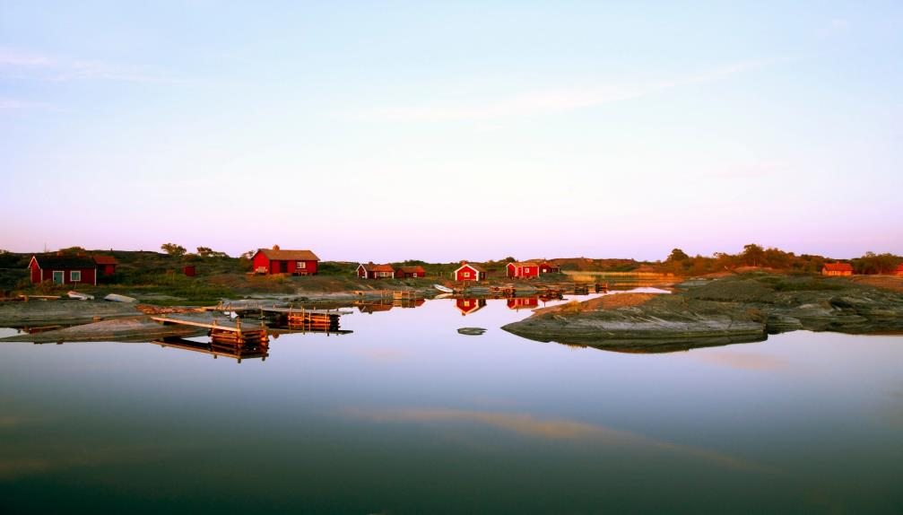
Archipel de Stockholm

Slide 4
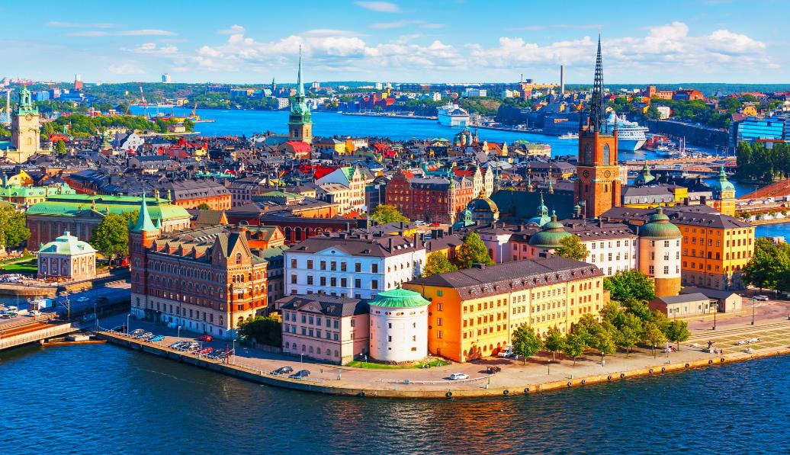
Gamla Stan, Stockholm

Slide 5
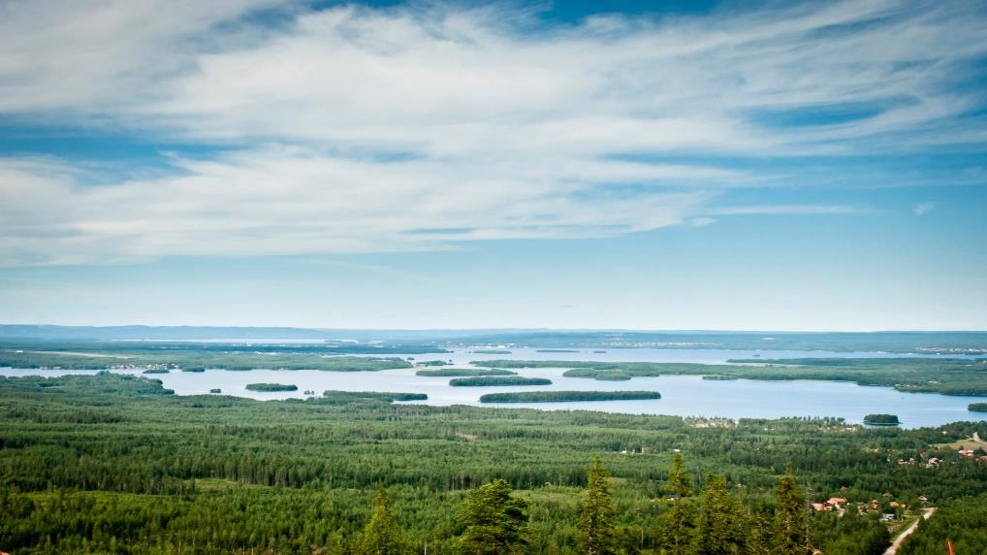
Lac Siljan

Slide 6
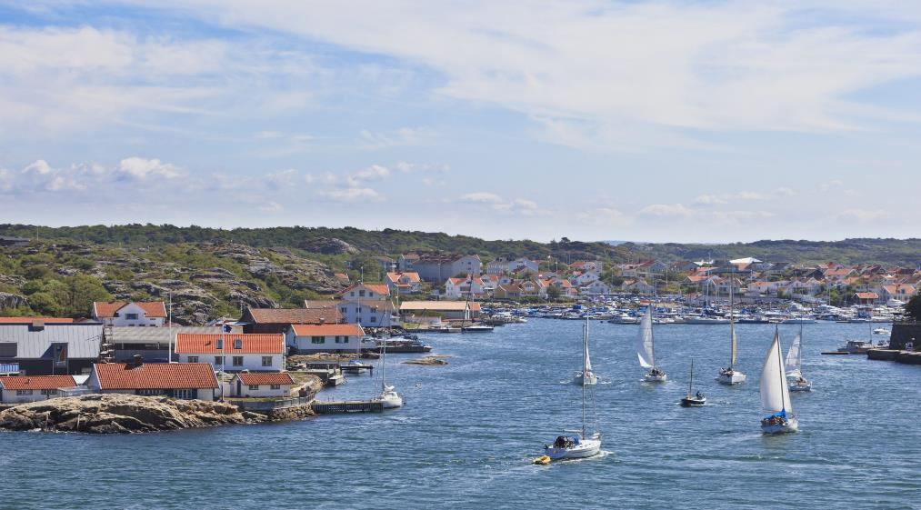
Marstrand

Slide 7
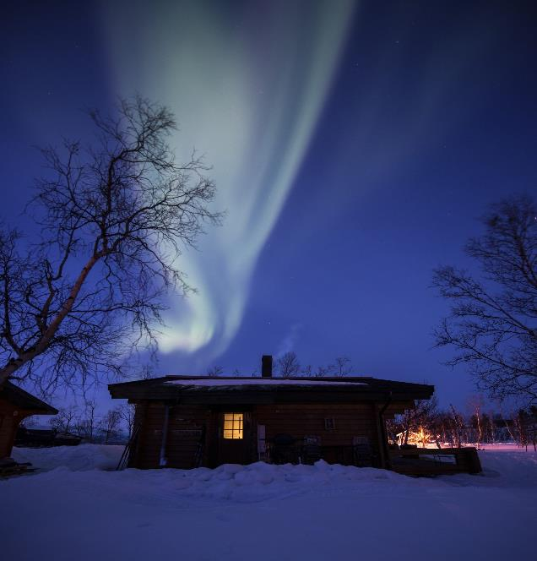
Kungsleden

Slide 8
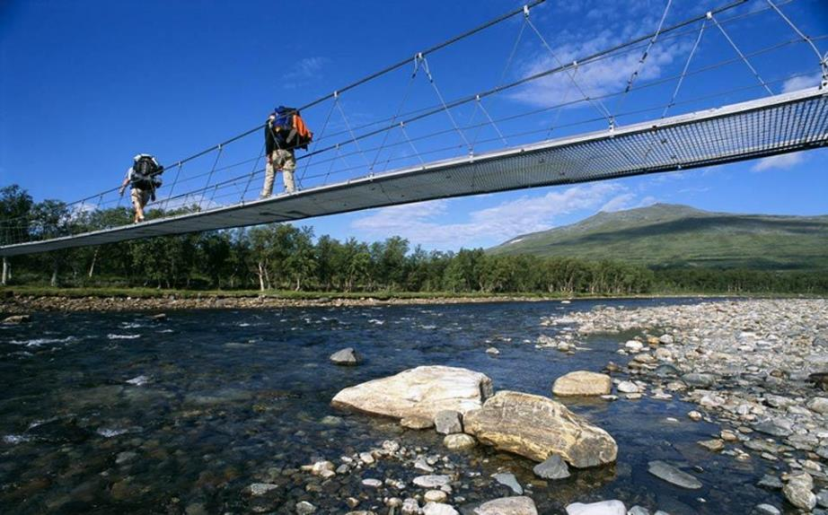
La Suède

Slide 9
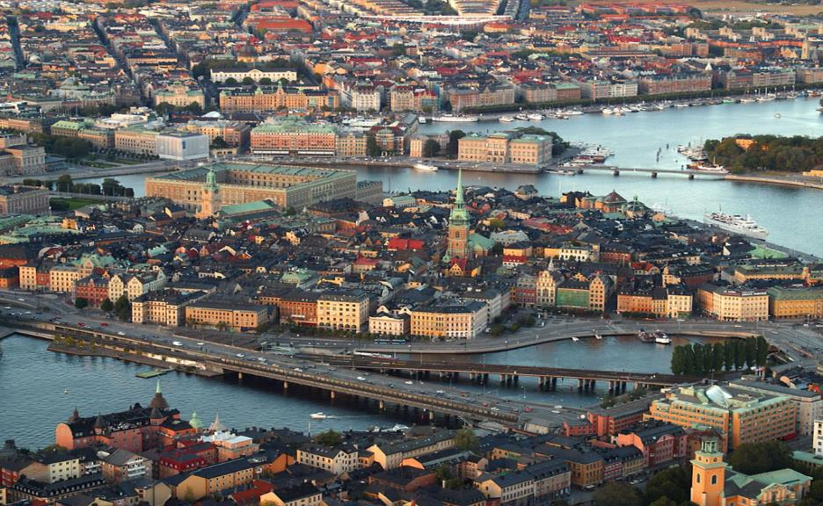
Stockholm

Slide 10
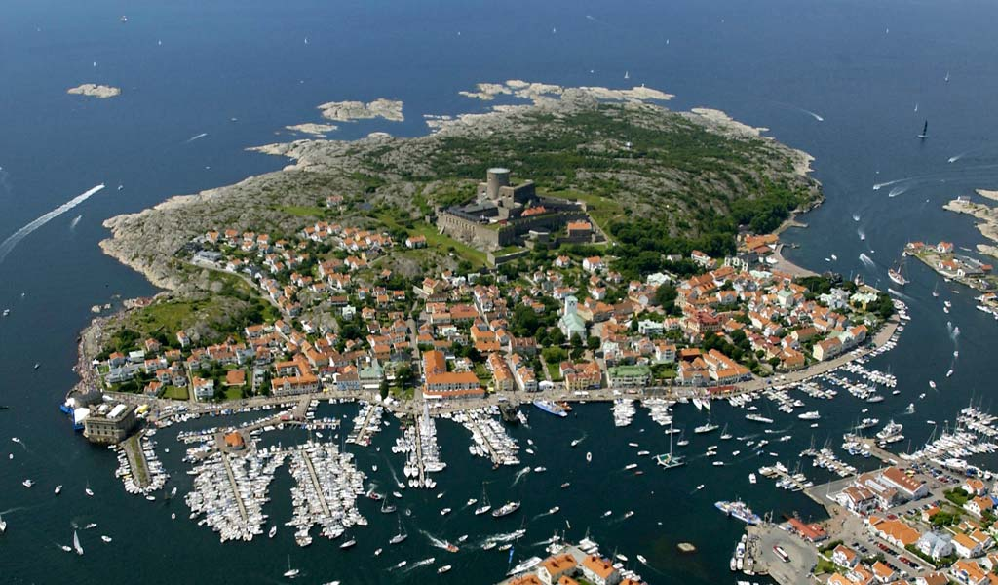
Göteborg

Slide 11
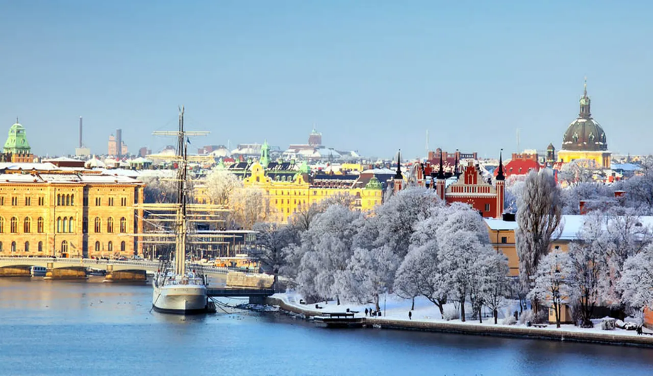
Même en hiver, la vie est douce en Suède

Slide 12
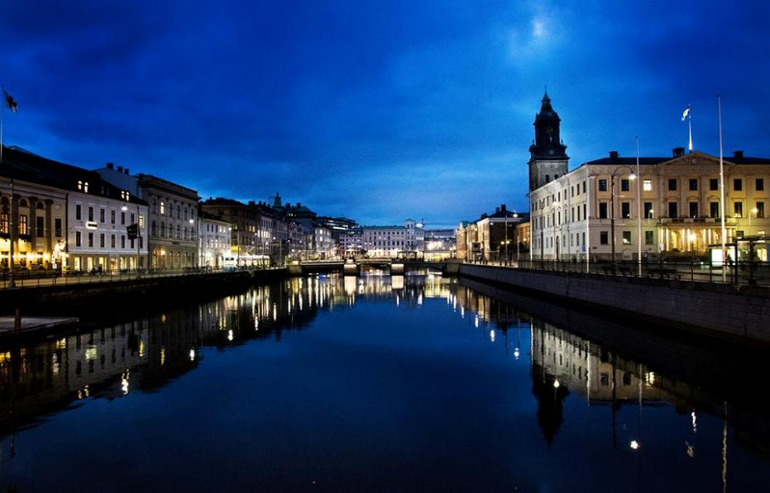
Göteborg, la dolce vita

Slide 13
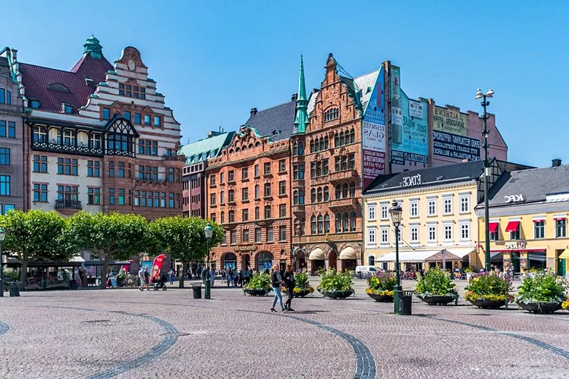
Malmö

Slide 14
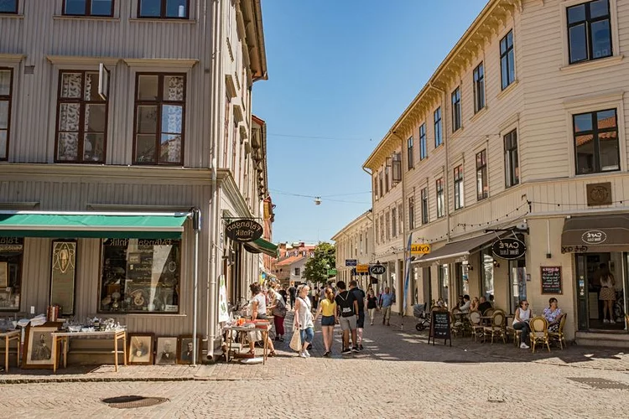
Göteborg

Slide 15
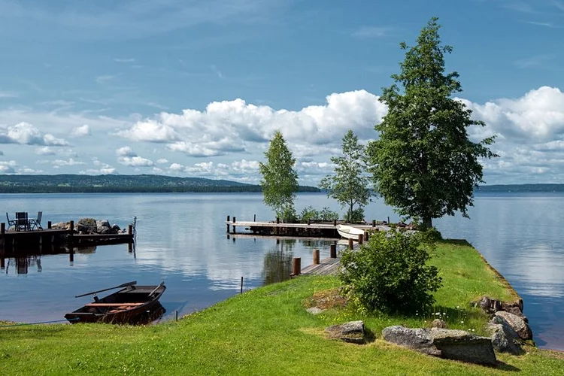
Lac de Siljan

Slide 16
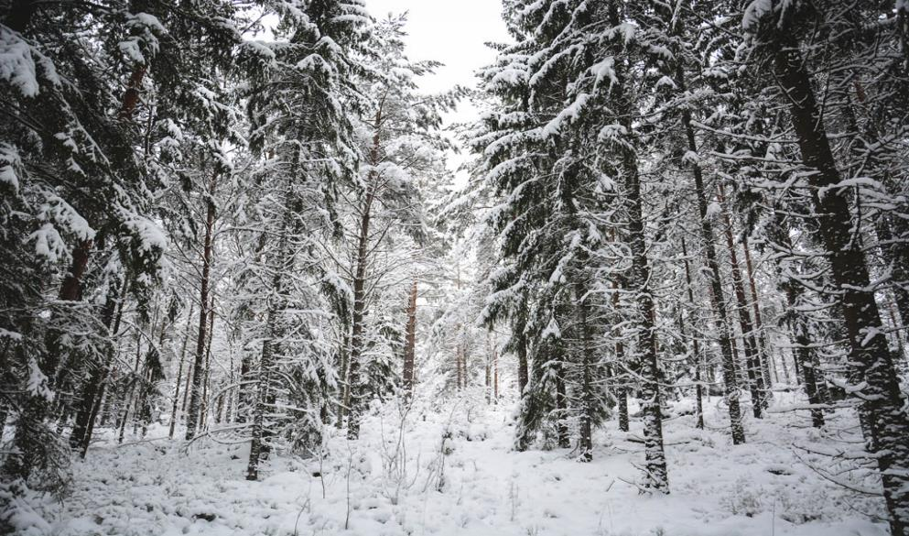
La Suède en hiver

Slide 17
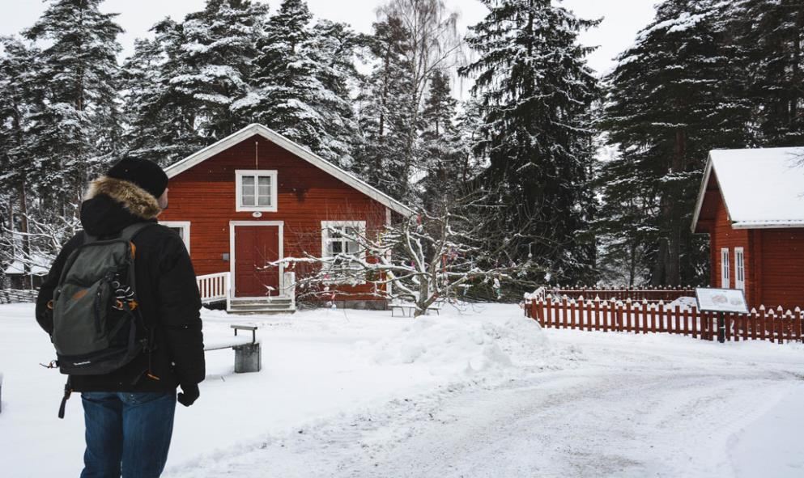
La Suède en hiver

Slide 18
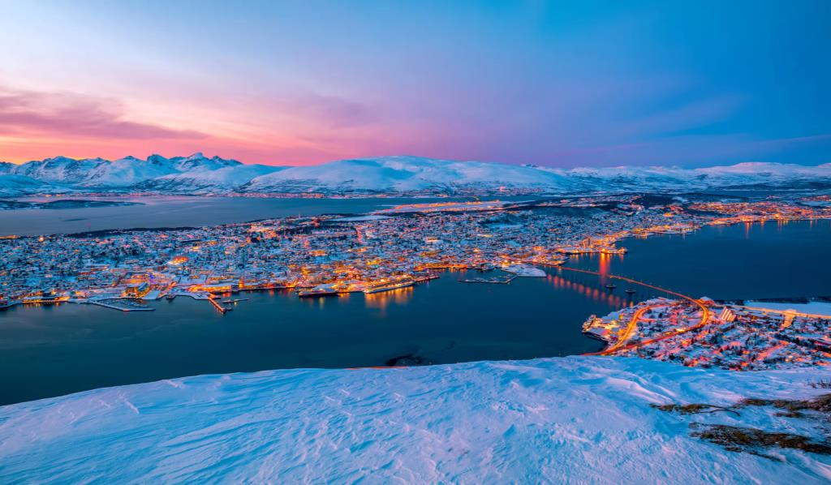
Tromso

Slide 19
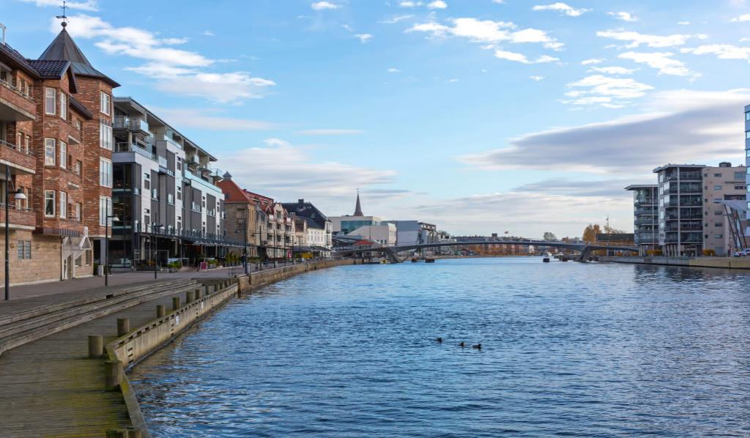
Le centre historique de Fredrikstad

Slide 20
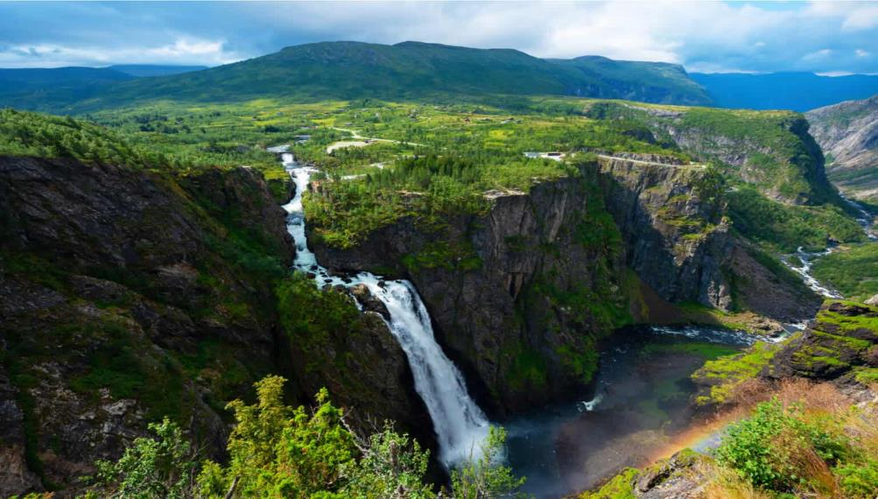
La réserve naturelle de Hardangervidda

Slide 21
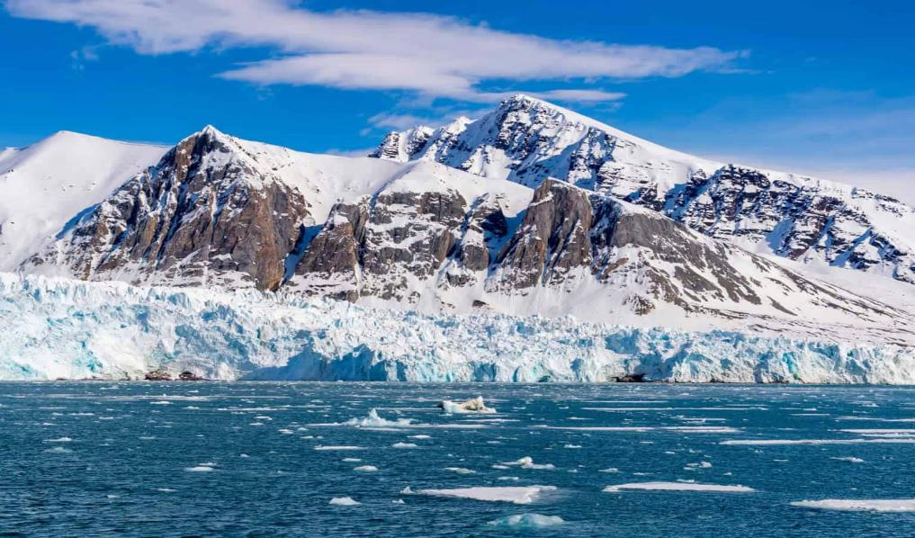
Archipel du Svalbard, la terre des ours polaires

Slide 22
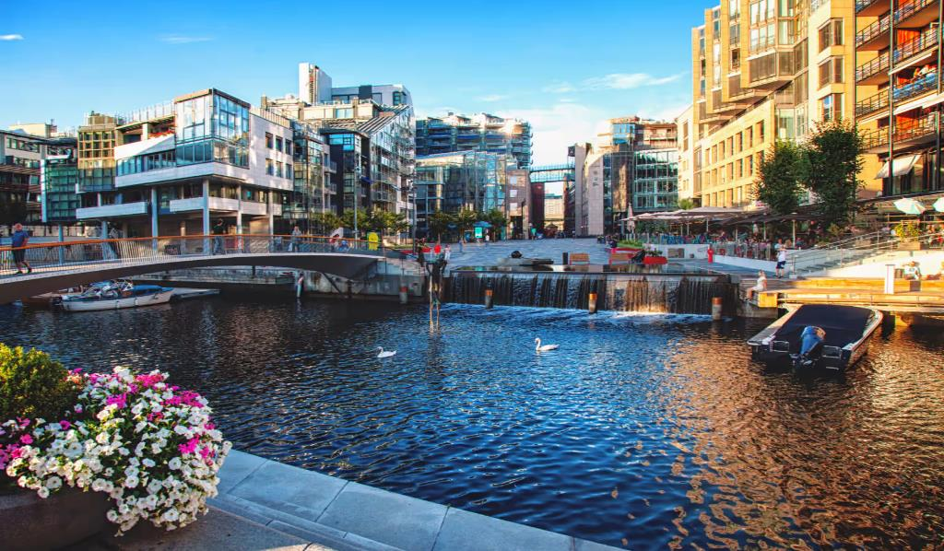
Oslo, la capitale de la Suède

Slide 23
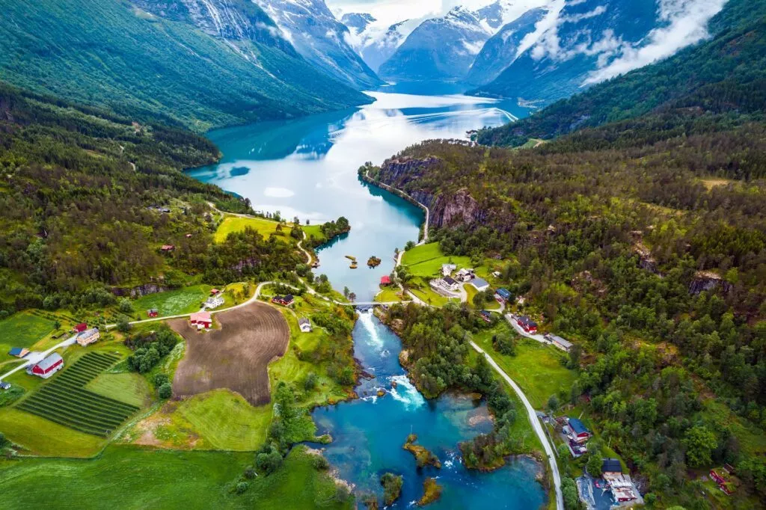
La Suède

Slide 24
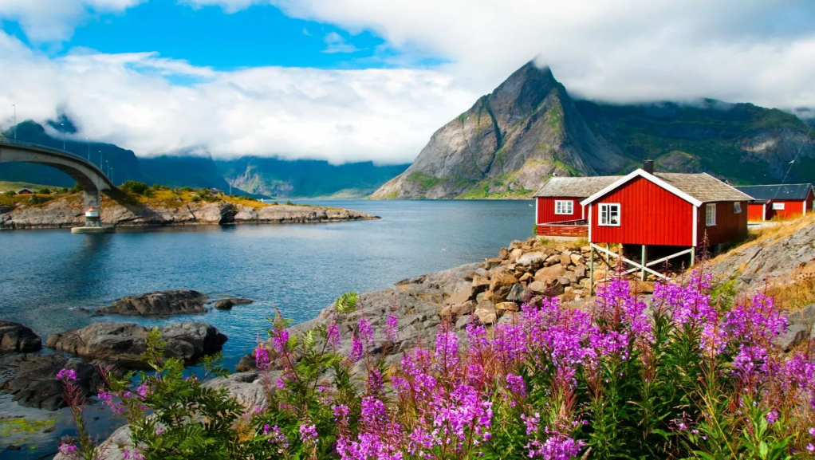
Les Lofoten en fleurs

Slide 25
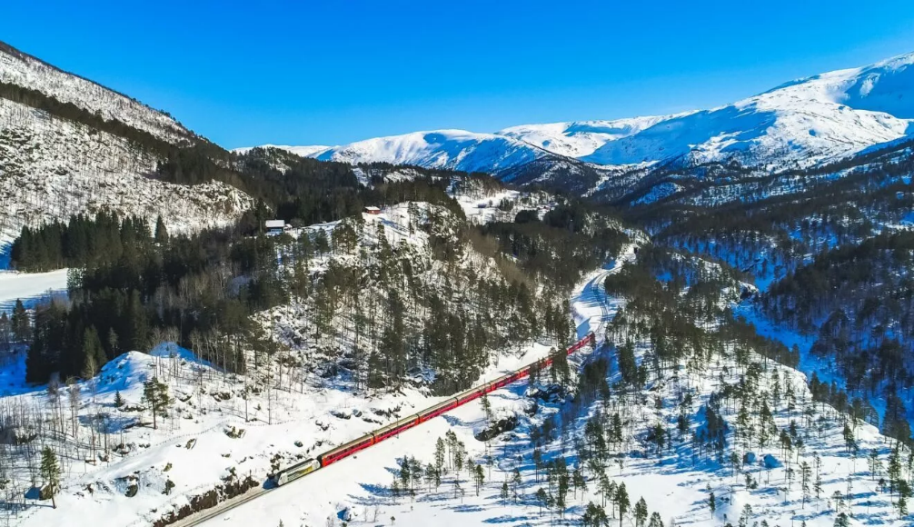
Traverser de superbes paysages en train

Slide 26
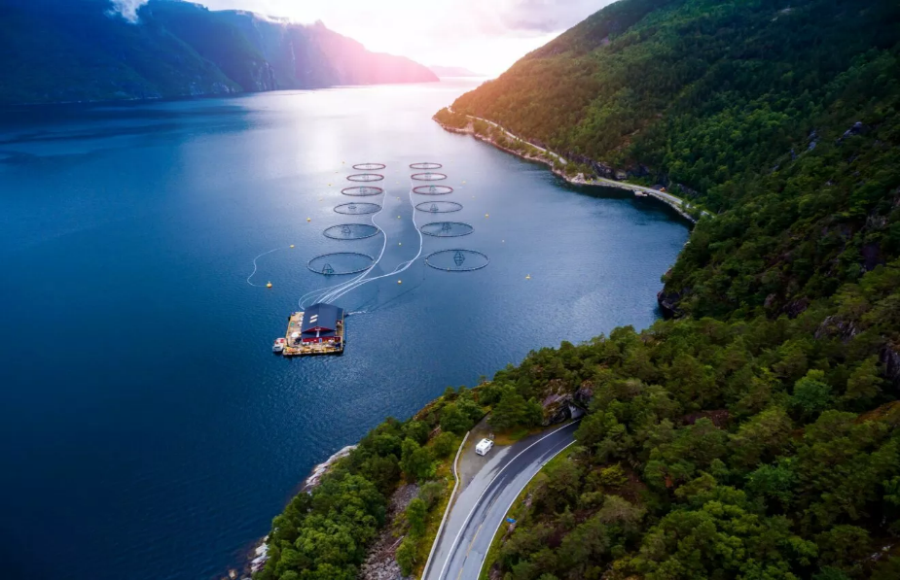
La pêche au saumon en Suède

Slide 27
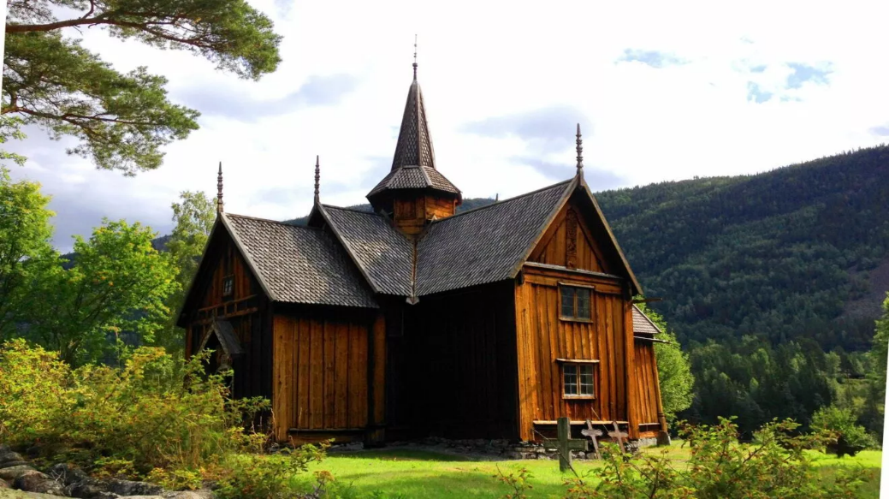
Une église typique de Nuvedal

Slide 28
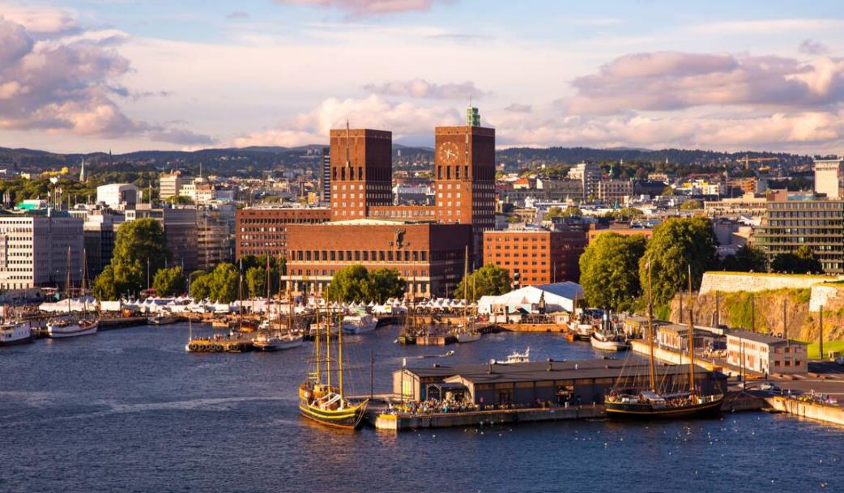
Oslo

Slide 29
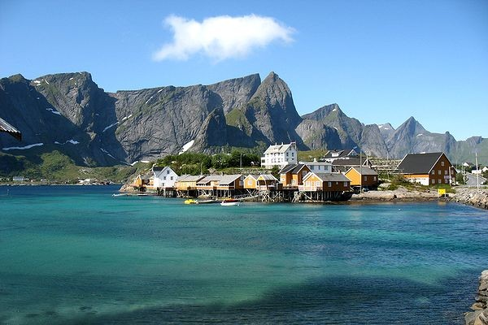
Oslo

Slide 30
Lorient Vous A Proposer La Suède
Les Images Et Le son Du Net
Lorient

